Slide 1
秒杀系统
高性能： 大量并发读和并发写时候
一致性：秒杀中商品减库存的实现方式很关键
高可用： 我们要设计一个 PlanB 来兜底

Slide 2
5个架构原则
1. 数据要尽量少： 数据在网络上传输需要时间，其次不管是请求数据还是返回数据都需要服务器做处理，而服务器在写网络时通常都要做压缩和字符编码
2：. 请求数要尽量少：用户请求的页面返回后，浏览器渲染这个页面还要包含其他的额外请求，比如说，这个页面依赖的 CSS/JavaScript、图片，以及 Ajax 请求等等都定义为“额外请求”
可以合并 CSS 和 JavaScript 文件，把多个 JavaScript 文件合并成一个文件，在 URL 中用逗号隔开（https://g.xxx.com/tm/xx-b/4.0.94/mods/??module-preview/index.xtpl.js,module-jhs/index.xtpl.js,module-focus/index.xtpl.js）

Slide 3
5个架构原则
3. 路径要尽量短： “路径”，就是用户发出请求到返回数据这个过程中，需求经过的中间的节点数。 这些节点通常可以表示为一个系统或者一个新的 Socket 连接。
4. 依赖要尽量少： 依赖，指的是要完成一次用户请求必须依赖的系统或者服务
5. 不要有单点： 单点意味着没有备份，风险不可控

Slide 4
早期的秒杀系统
把秒杀系统独立出来单独打造一个系统，这样可以有针对性地做优化，例如这个独立出来的系统就减少了店铺装修的功能，减少了页面的复杂度；
在系统部署上也独立做一个机器集群，这样秒杀的大流量就不会影响到正常的商品购买集群的机器负载；
将热点数据（如库存数据）单独放到一个缓存系统中，以提高“读性能”；
增加秒杀答题，防止有秒杀器抢单。

Slide 5
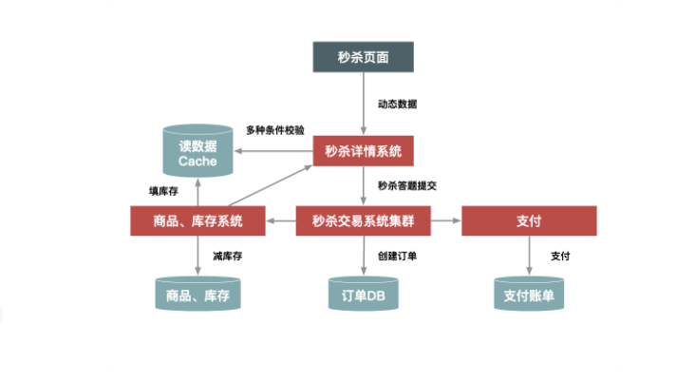
早期架构图

Slide 6
超过 100w/s 的请求量后的秒杀系统
对页面进行彻底的动静分离，使得用户秒杀时不需要刷新整个页面，而只需要点击抢宝按钮，借此把页面刷新的数据降到最少；
在服务端对秒杀商品进行本地缓存，不需要再调用依赖系统的后台服务获取数据，甚至不需要去公共的缓存集群中查询数据，这样不仅可以减少系统调用，而且能够避免压垮公共缓存集群。
增加系统限流保护，防止最坏情况发生。

Slide 7
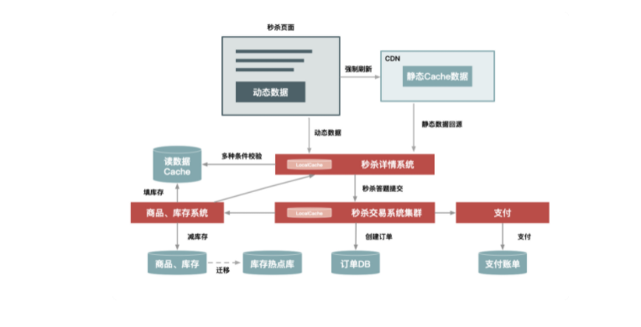
改造后的架构图

Slide 8
动静分离
“动态数据”和“静态数据”的主要区别就是看页面中输出的数据是否和 URL、浏览者、时间、地域相关，以及是否含有 Cookie 等私密数据。比如说：很多媒体类的网站，某一篇文章的内容不管是你访问还是我访问，它都是一样的。所以它就是一个典型的静态数据，但是它是个动态页面。
我们如果现在访问淘宝的首页，每个人看到的页面可能都是不一样的，淘宝首页中包含了很多根据访问者特征推荐的信息，而这些个性化的数据就可以理解为动态数据了。

Slide 9
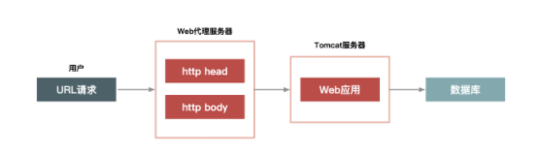
静态数据做缓存
第一，你应该把静态数据缓存到离用户最近的地方： 用户浏览器里、CDN 上或者在服务端的 Cache 中。
第二，静态化改造就是要直接缓存 HTTP 连接。 静态化改造是直接缓存 HTTP 连接而不是仅仅缓存数据
第三，让谁来缓存静态数据也很重要。 不同语言写的 Cache 软件处理缓存数据的效率也各不相同。以 Java 为例，因为 Java 系统本身也有其弱点（比如不擅长处理大量连接请求，每个连接消耗的内存较多，Servlet 容器解析 HTTP 协议较慢）， 直接在 Web 服务器层上做，这样你就可以屏蔽 Java 语言层面的一些弱点（ Nginx ，Varnish ）

Slide 10
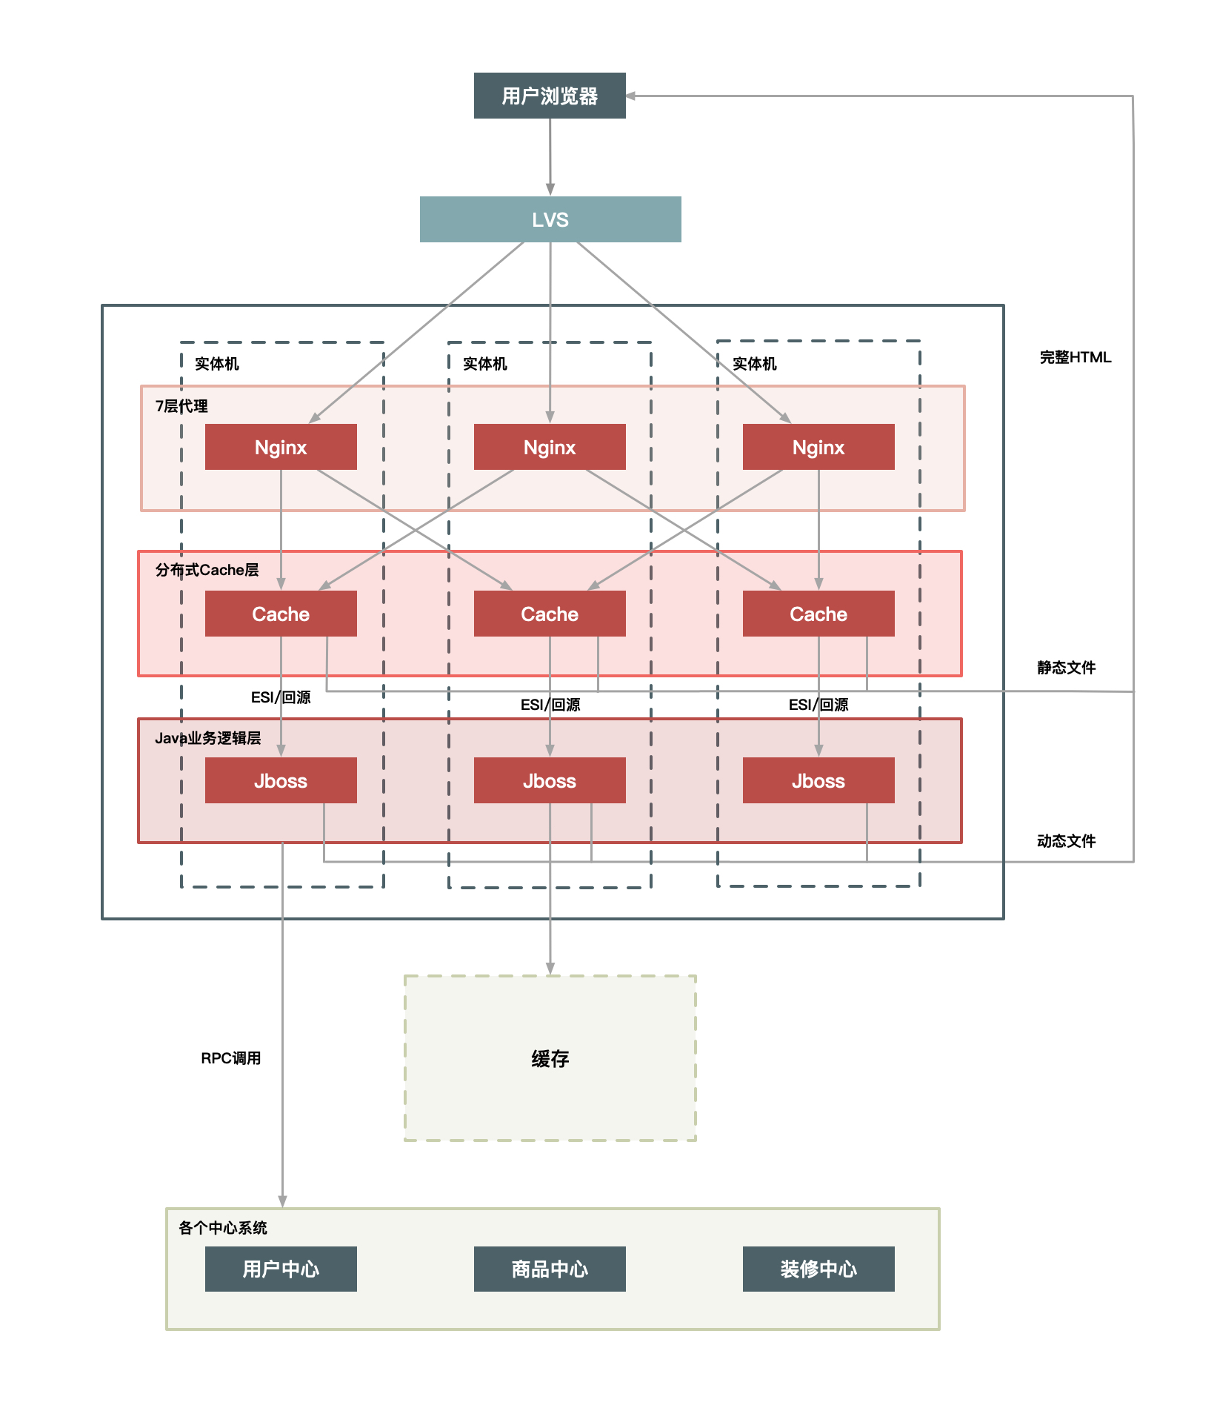
动静分离的几种架构方案 1： 实体机单机部署

Slide 11
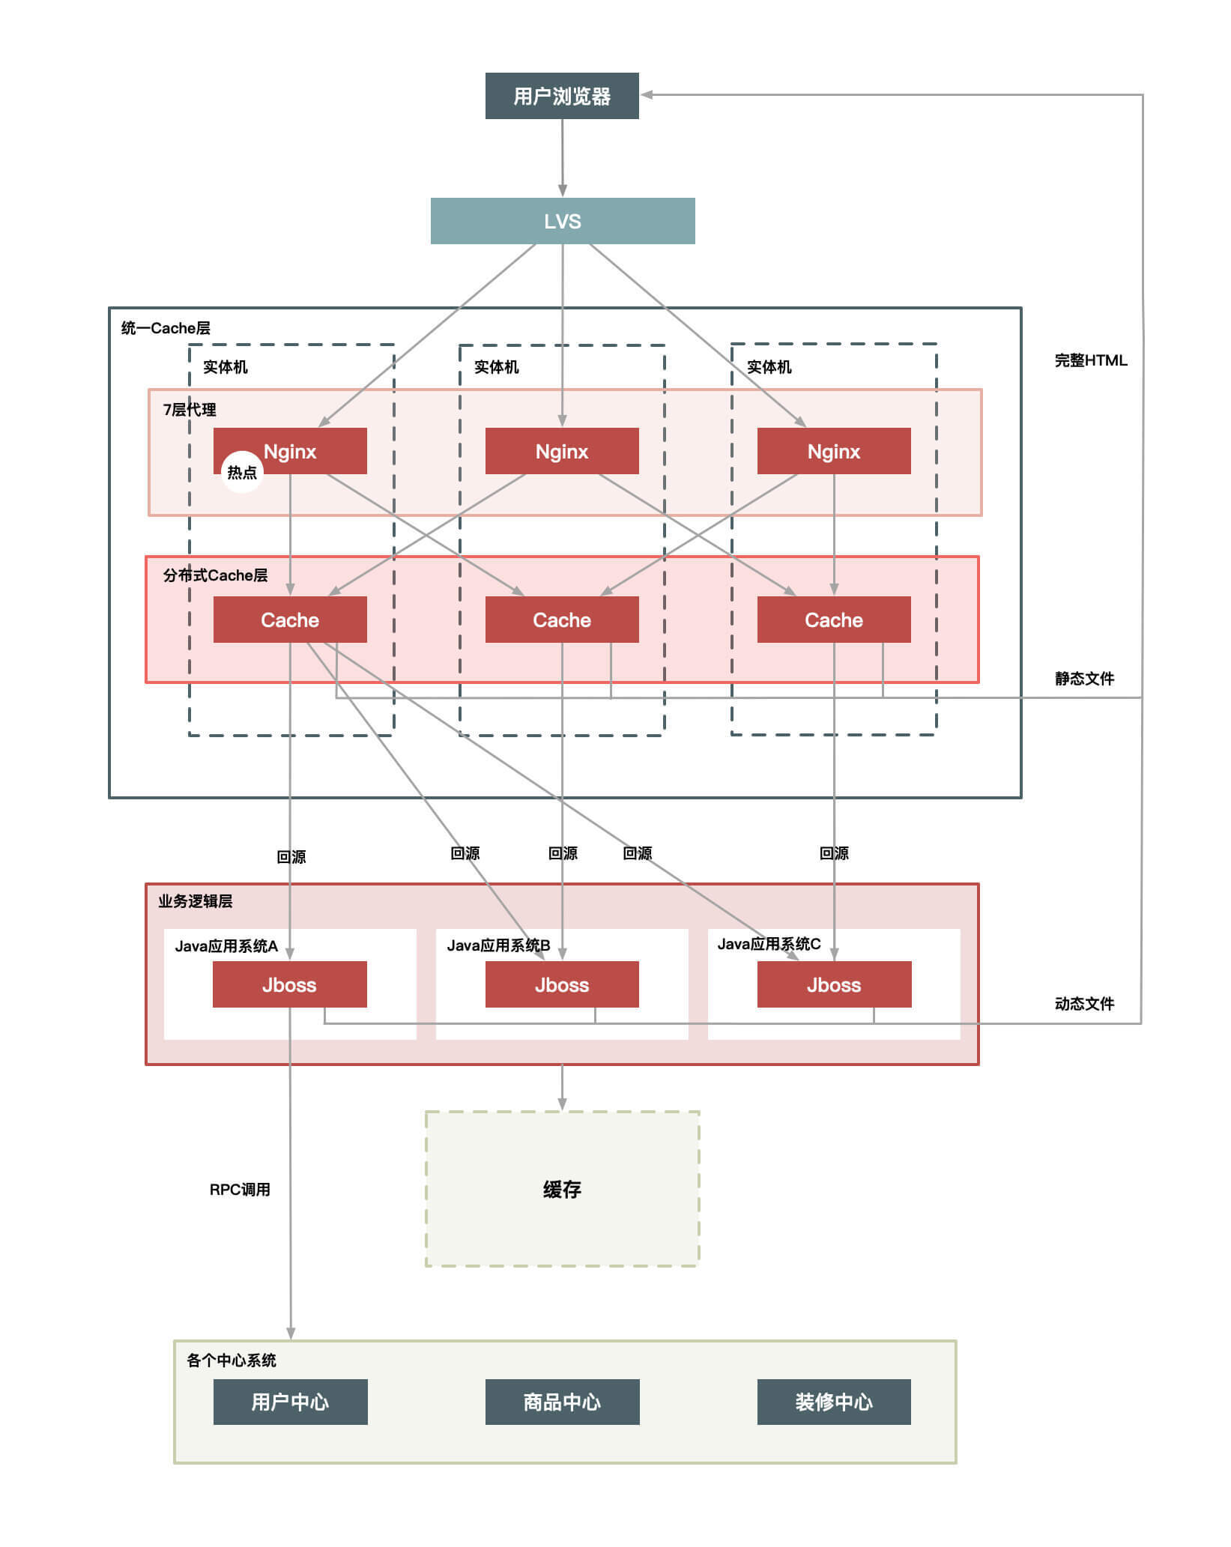
方案 2：统一 Cache 层

Slide 12
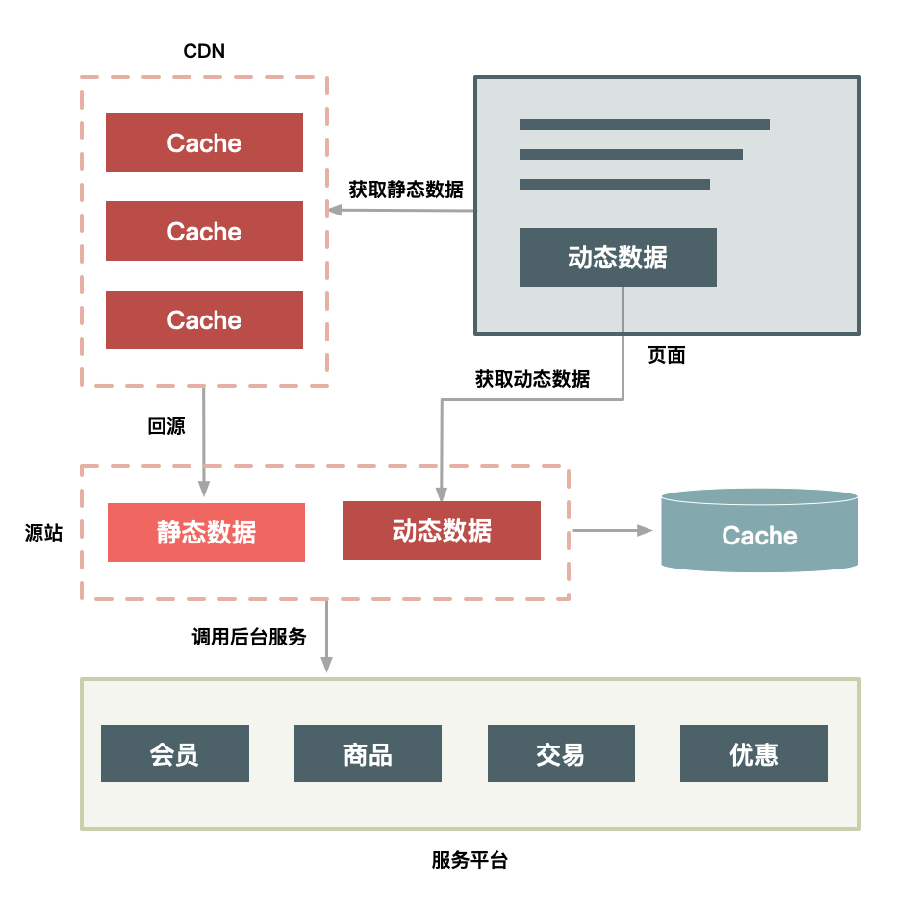
方案 3：上 CDN

Slide 13
二八原则：有针对性地处理好系统的“热点数据”
首先，热点请求会大量占用服务器处理资源，虽然这个热点可能只占请求总量的亿分之一，然而却可能抢占 90% 的服务器资源，如果这个热点请求还是没有价值的无效请求，那么对系统资源来说完全是浪费。
其次，即使这些热点是有效的请求，我们也要识别出来做针对性的优化，从而用更低的代价来支撑这些热点请求。

Slide 14
热点数据
所谓“静态热点数据”，就是能够提前预测的热点数据。
所谓“动态热点数据”，就是不能被提前预测到的，系统在运行过程中临时产生的热点。例如，卖家在抖音上做了广告，然后商品一下就火了，导致它在短时间内被大量购买。
发现静态热点数据可以通过商业手段，例如强制让卖家通过报名参加的方式提前把热点商品筛选出来。 技术手段提前预测 统计出 TOP N 的商品。
动态热点发现， 构建一个异步的系统，利用访问的时间差， 将上游系统收集的热点数据发送到热点服务台，然后下游系统（如交易系统）就会知道哪些商品会被频繁调用，然后做热点保护。

Slide 15
处理热点数据处理热点数据通常有几种思路：一是优化，二是限制，三是隔离。
优化热点数据最有效的办法就是缓存热点数据，如果热点数据做了动静分离，那么可以长期缓存静态数据
限制 例如对被访问商品的 ID 做一致性 Hash，然后根据 Hash 做分桶，每个分桶设置一个处理队列，这样可以把热点商品限制在一个请求队列里，防止因某些热点商品占用太多的服务器资源
秒杀系统设计的第一个原则就是将这种热点数据隔离出来，不要让 1% 的请求影响到另外的 99%，隔离出来后也更方便对这 1% 的请求做针对性的优化。你可以按照用户来区分，给不同的用户分配不同的 Cookie，在接入层，路由到不同的服务接口中；再比如，你还可以在接入层针对 URL 中的不同 Path 来设置限流策略

Slide 16
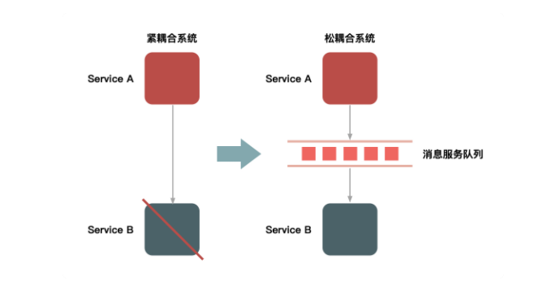
流量削峰
用消息队列来缓冲瞬时流量的方案
利用线程池加锁等待也是一种常用的排队方式；
先进先出、先进后出等常用的内存排队算法的实现方式；
把请求序列化到文件中，然后再顺序地读文件（例如基于 MySQL binlog 的同步机制）来恢复请求等方式。

Slide 17
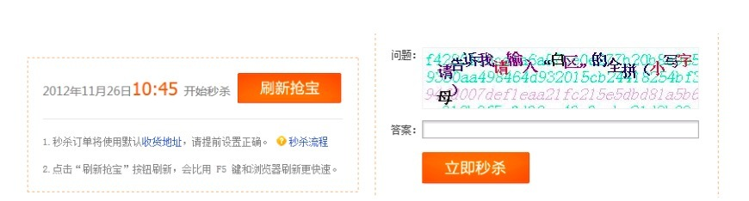
答题

Slide 18
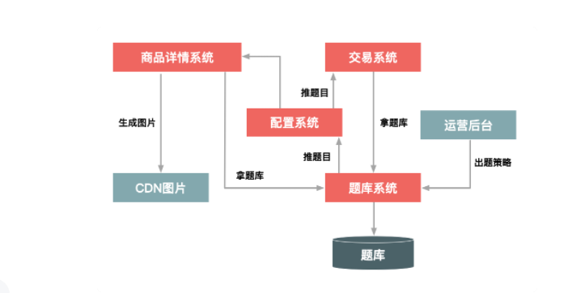
答题
第一个目的是防止部分买家使用秒杀器在参加秒杀时作弊。
第二个目的其实就是延缓请求，起到对请求流量进行削峰的作用，从而让系统能够更好地支持瞬时的流量高峰

Slide 19
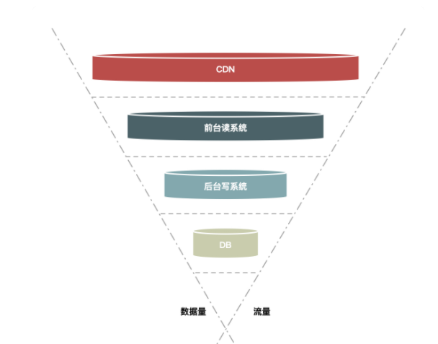
分层过滤

Slide 20
影响性能的因素
响应时间一般都是由 CPU 执行时间和线程等待时间（比如 RPC、IO 等待、Sleep、Wait 等）组成。
真正对性能有影响的是 CPU 的执行时间
线程数不是越多越好，因为线程本身也消耗资源，也受到其他因素的制约。 默认配置，即“线程数 = 2 * CPU 核数 + 1” 最好是通过性能测试来发现最佳的线程数
CPU 瓶颈？一个办法就是看当 QPS 达到极限时，你的服务器的 CPU 使用率是不是超过了 95%

Slide 21
如何优化系统
1. 减少编码 把静态的字符串提前编码成字节并缓存，然后直接输出字节内容到页面，从而大大减少编码的性能消耗的
2. 减少序列化， “合并部署”，就是把两个原本在不同机器上的不同应用合并部署到一台机器上，当然不仅仅是部署在一台机器上，还要在同一个 Tomcat 容器中，且不能走本机的 Socket，这样才能避免序列化的产生。
3. Java 极致优化， 直接使用 Servlet 处理请求。避免使用传统的 MVC 框架， 直接输出流数据。使用 resp.getOutputStream() 而不是 resp.getWriter() 函数。
4. 并发读优化，采用应用层的 LocalCache，即在秒杀系统的单机上缓存商品相关的数据， 读的场景可以允许一定的脏数据，因为这里的误判只会导致少量原本无库存的下单请求被误认为有库存，可以等到真正写数据时再保证最终的一致性，通过在数据的高可用性和一致性之间的平衡，来解决高并发的数据读取问题。

Slide 22
“减库存”设计
下单减库存， 有竞争对手通过恶意下单的方式将该卖家的商品全部下单，让这款商品的库存减为零，那么这款商品就不能正常售卖了
付款减库存， 下单成功数远远超过真正库存数的情况， 导致很多买家下单成功但是付不了款，买家的购物体验自然比较差
预扣库存， 下单后一般都有个“有效付款时间”，超过这个时间订单自动释放。
“下单减库存”比“预扣库存”以及涉及第三方支付的“付款减库存”在逻辑上更为简单，所以性能上更占优势。
下单和扣库存两个操作的事务性是怎么做的？可以分两步来做，先创建订单但是先不生效，然后减库存，如果减库存成功后再生效订单，否则订单不生效

Slide 23
缓存中减库存OR在数据库中减库存。
如果你的秒杀商品的减库存逻辑非常单一，比如没有复杂的 SKU 库存和总库存这种联动关系的话，应该可以在带有持久化功能的缓存系统（如 Redis）中完成 。
如果有比较复杂的减库存逻辑，或者需要使用事务，你还是必须在数据库中完成减库存。
分离热点商品到单独的数据库
并发锁问题可以 1：应用层做排队。2：数据库层做排队。 可以在数据库层上对单行记录做到并发排队。

Slide 24
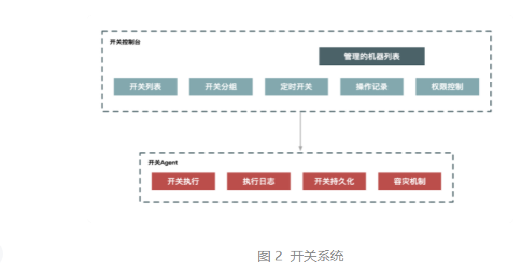
Plan B：如何设计兜底方案?
降级，所谓“降级”，就是当系统的容量达到一定程度时，限制或者关闭系统的某些非核心功能，从而把有限的资源保留给更核心的业务

Slide 25
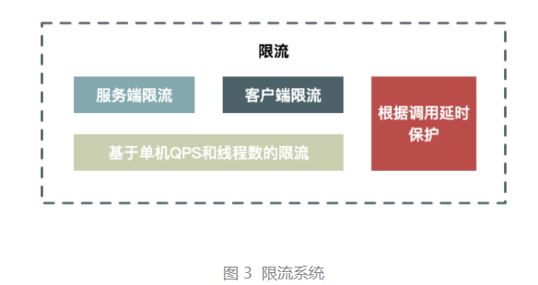
限流与拒绝服务
当系统负载达到一定阈值时，，系统直接拒绝所有请求。例如秒杀系统，我们在如下几个环节设计过载保护：在最前端的 Nginx 上设置过载保护，当机器负载达到某个值时直接拒绝 HTTP 请求并返回 503 错误码，在 Java 层同样也可以设计过载保护。

